Slide 1

KESIAPAN PENDAMPINGAN POKJA PROVINSI DALAM PENGALOKASIAN PENDANAAN SANITASI MELALUI BIDANG KESEHATAN
Disampaikan pada Kick Off Nasional PPSP 2016
Oleh :
Direktur Penyehatan Lingkungan
Ditjen. Kesehatan Masyarakat – Kemenkes. RI
dr. Imran Agus Nurali, Sp.KO

Slide 2
KEBIJAKAN GLOBAL
MDGS KE SDGS

Slide 3
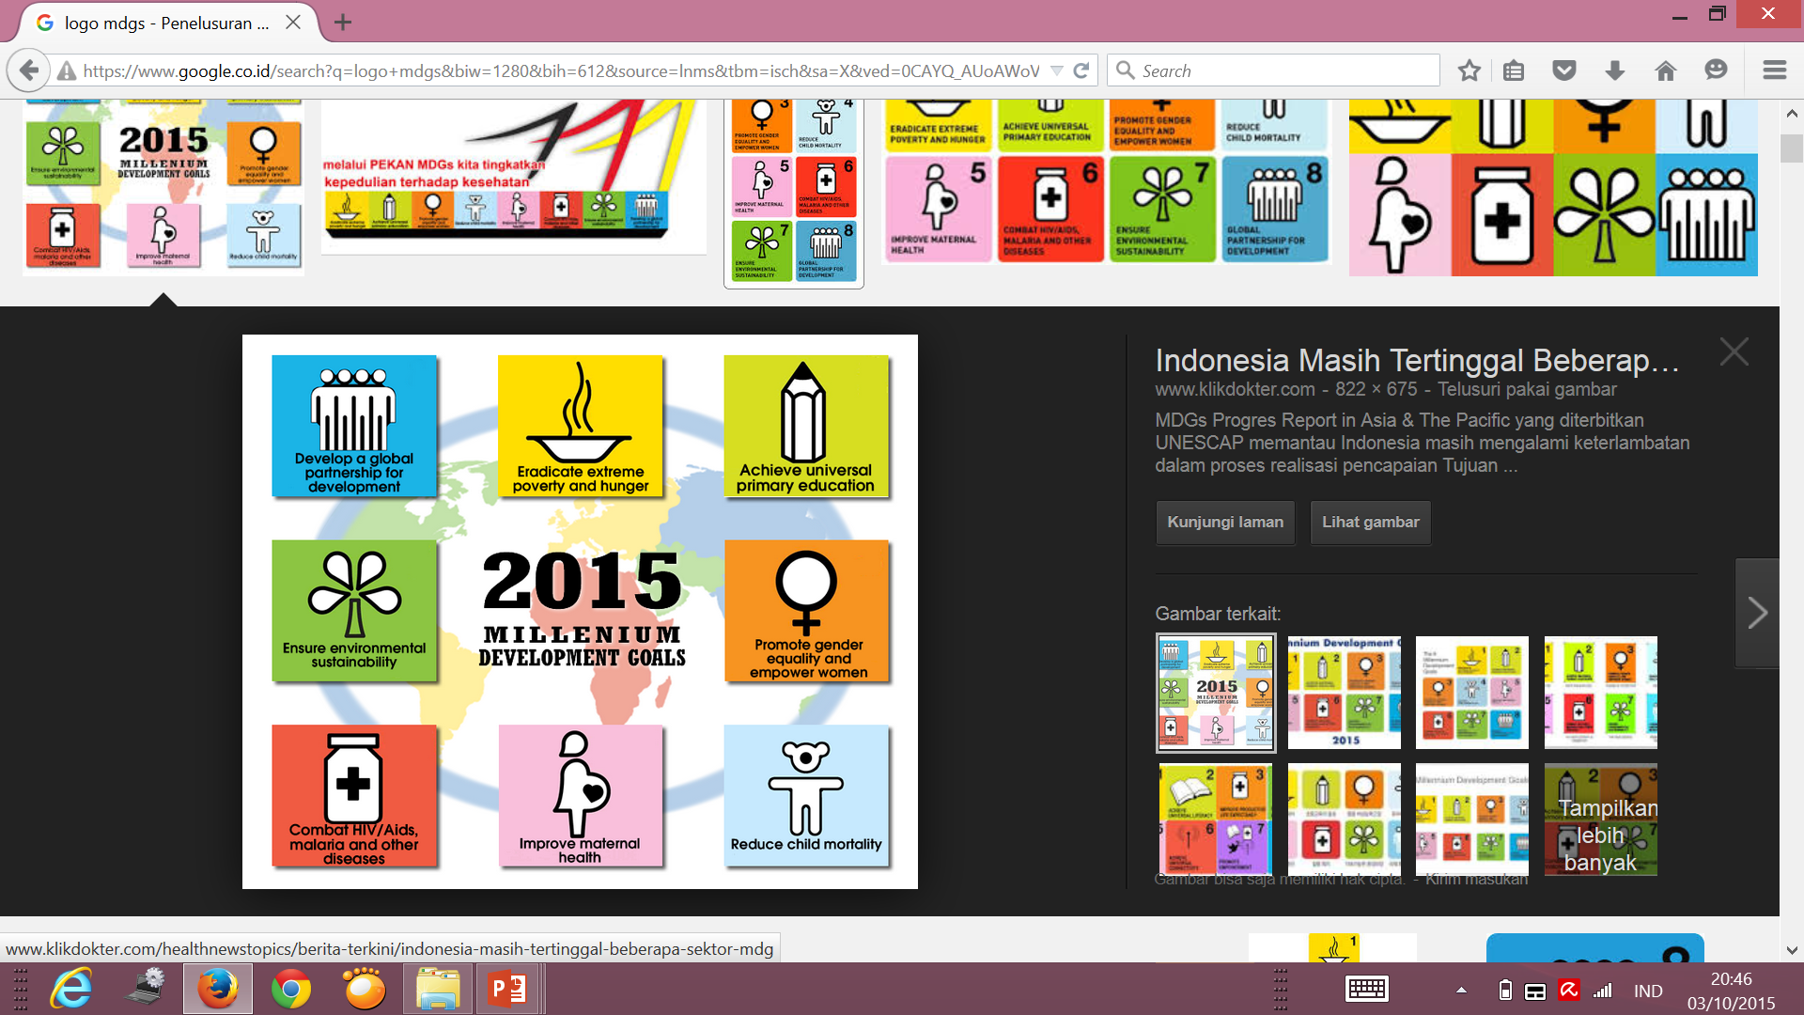

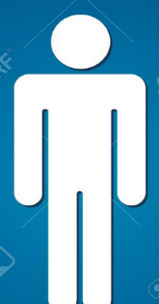
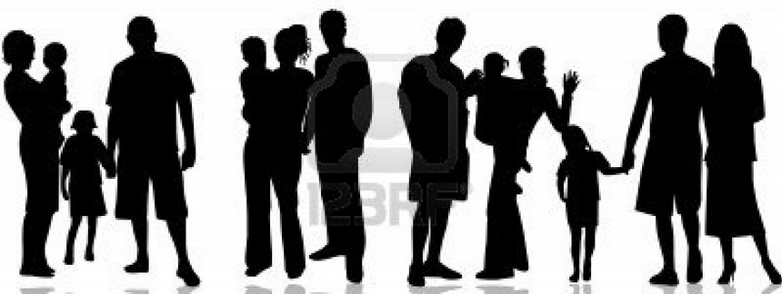

KELANJUTAN MDGs
2000
2015
2030
SDGs | Goals | Target | Indikator
TOTAL | 17 | 169 | ±220-300
KESEHATAN | 4 | 19 | 31
TERKAIT KESEHATAN | 5 | 22 | 20
MDGs | Goals | Target | Indikator
TOTAL | 8 | 18 | 63
KESEHATAN | 5 | 9 | 32
PENEKANAN SDGs:
5P : PEOPLE, PLANET, PEACE, PROSPERITY AND PARTNERSHIP
  DAMPAK POSITIF MDGs BAGI SEKTOR KESEHATAN:
  Meningkatnya kesadaran isu kesehatan
  Meningkatnya alokasi anggaran kesehatan
  Menyatunya arah pembangunan kesehatan
  Integrasi monitoring dan evaluasi untuk isu-isu prioritas

Slide 4
PERHATIAN KHUSUS SEKTOR KESEHATAN
Mengakhiri kelaparan, mencapai ketahanan pangan dan meningkatkan gizi, serta mendorong pertanian yang berkelanjutan [8 target]
GIZI MASYARAKAT
Menjamin kehidupan yang sehat dan mendorong kesejahteraan bagi semua orang di segala usia [13 target]
SISTEM KESEHATAN NASIONAL
Menjamin kesetaraan gender serta memberdayakan seluruh wanita dan anak perempuan
[9 target]
AKSES KESPRO, KB
Menjamin ketersediaan dan pengelolaan air serta sanitasi yang berkelanjutan bagi semua orang [8 target]
SANITASI DAN AIR BERSIH
+
Tujuan #1: Mengakhiri segala bentuk kemiskinan di manapun
Dalam kaitannya dengan JKN → Target 1.3 tentang cakupan jaminan sosial

Slide 5
SDGs = UNFINISHED BUSINESS + PERHATIAN BARU
UNFINISHED BUSINESS:
Penurunan prevalensi balita kekurangan gizi (gizi buruk dan gizi kurang)
Penurunan angka kematian bayi (AKB) dan balita (AKBa)
Penurunan angka kematian ibu (AKI)
Penurunan prevalensi HIV dan AIDS (%) dari total populasi
Peningkatan pengetahuan komprehensif tentang HIV dan AIDS pada penduduk berusia 15-24 tahun
Kesenjangan akses air minum dan sanitasi layak (dalam konteks PHBS)
HAL BARU DALAM SDGs:
Masalah gizi diarahkan pada solusi berkelanjutan: Integrasi dengan peningkatan akses pangan dan produksi pertanian
Universal Health Coverage
Kematian akibat PTM dan pengendalian tembakau
Penyalahgunaan narkotika dan alkohol
Kematian dan cedera kecelakaan lalu lintas
Kontaminasi dan polusi air, udara, tanah
Penanganan krisis dan kegawatdaruratan
Kesetaraan gender sebagai cross-cutting issue
Remaja sebagai aktor penting kesehatan seksual dan reproduksi

Slide 6

PERANGKAT IMPLEMENTASI SDGs
Aspek-aspek kunci untuk keberhasilan implementasi strategi, program, dan kualitas kinerja operasional untuk pencapaian target SDGs.
NAWA CITA + AGENDA GLOBAL
PROGRAM INDONESIA SEHAT
Mencakup:
  Kerangka kebijakan dan kelembagaan,
  kemitraan multisektor
  pembiayaan,
  ketersediaan, kualitas sistem data dan informasi,
  akuntabilitas,
  teknologi dan ilmu pengetahuan,
  peningkatan kapasitas nasional (melalui kerjasama antar negara),
  sistem perdagangan
KELUARGA SEHAT
PELAYANAN KESEHATAN DI SELURUH DAUR KEHIDUPAN MANUSIA
DIMENSI SOSIAL SDGs: PEOPLE-CENTERED DEVELOPMENT (PEMBANGUNAN KEHIDUPAN MANUSIA)
SASARAN: KELUARGA
PRIORITAS: PROMOTIF-PREVENTIF DISERTAI PENGUATAN UKBM
TOTAL COVERAGE → KUNJUNGAN RUMAH (JEMPUT BOLA/ OUTREACH)

Slide 8
GERAKAN MASYARAKAT SEHAT
BAPPENAS & Kemkeu : Perencanaan , Penganggaran, Monev
Kemenperin: Fortifikasi, GGL
PKK, Pramuka: Karang Kitri
KemendikbudKantin Sehat
Kemenkes:
Pola Gizi Seimbang
1000 HPK
BPOM: Jajanan Anak Sekolah
KemenUKM:
Minum Jamu
Kementan:
Buah & sayur murah
Meningkatnya KONSUMSI BUAH & SAYUR
Kemenkes:
1000 HPK
KKP:
Gemarikan
Menpan:
Edaran ttg
Olahraga di Kantor/Institusi
Pemda:
Taman untuk aktifitas fisik
Car Free Day
Kemenpora:
Gedung & Fasilitas Olahraga
Kemenparekraf:
Pariwisata
Olahraga
Meningkatnya AKTIFITAS FISIK
Hidup Sehat
Pemda & Kem Pora Kejuaraan OR
Mendikbud & Menag:
UKS, Kurikulum
Kemenhub:
Jalur sepeda
Pedestrian
Kemendes:
Lapangan desa
Olahraga & Aktifitas fisik Masy, Poco-Poco
Menurunnya MEROKOK
Prevalensi Penyakit menurun 50%
Pemda:
Kawasan
Tanpa Rokok
YANKESDAS
Kemenhub:
Keamanan Transportasi
Kemenkes: Screening Kanker, Hipertensi,
PHBS
Kemenkes: Surveilans penyakit
Kemenkeu: Cukai Rokok
LINGKUNGAN SEHAT
BPJS:
Pencegahan Sekunder
Kemkominfo:
Iklan layanan masyakat
Kemendag:
Peredaran
min. beralkohol
“Sehat,Bugar,Produktif “
MENKO PMK, MENKO PEREKONOMIAN: Pengendalian Pelaksanaan
Notes:
Slide ini mengambarkan Ilustrasi Kegiatan Lintas Sektor yang mendukung kegiatan Germas , sebagai payung besar tercapainya hidup sehat, dan 50% prevalensi penyakit menurun.
Gerakan masyarakat sehat yang di prakarsai oleh bapak wapres yang telah disusun oleh Bappenas bersama Kemenkes dan lintas sektor terkait, merupakan payung besar yang pada pelaksanaannya akan diterbitkan INPRES, dan akan dilounching pada awal januari 2016.
Thema yang diusulkan “ SEHAT, BUGAR, PRODUKTIF “

Slide 9
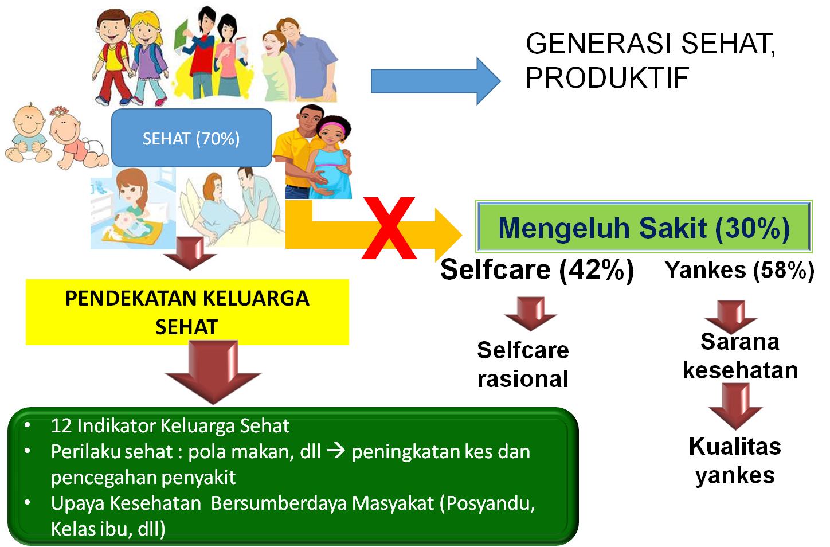
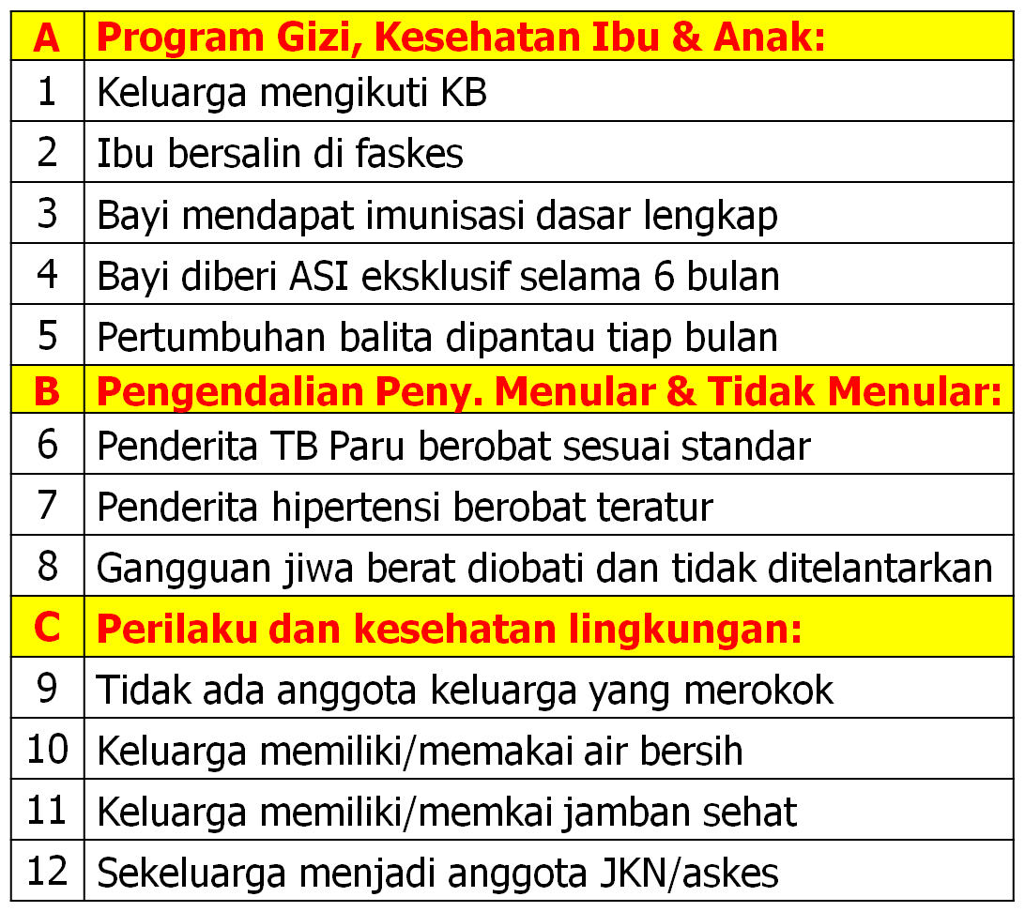
12 INDIKATOR KELUARGA
SEHAT

Slide 10
PENDEKATAN KELUARGA
Cara kerja Puskesmas yg tdk hanya menyelenggarakan pelayanan kesehatan di DLM GEDUNG, melainkan juga KELUAR GEDUNG dg mengunjungi KELUARGA di wilayah kerjanya (tdk hanya mengandalkan UKBM yg ada)
Pendekatan pelayanan yg mengintegrasikan UKP & UKM
Secara berkesinambungan
Dgn target keluarga
Didasari data & informasi dari profil kes keluarga
TUJUAN:
Meningkatkan akses keluarga thd pelayanan kes yg komprehensif
Mendukung pencapaian SPM kab/kota & SPM Provinsi
Mendukung pelaksanaan JKN
Mendukung tercapainya program Indonesia Sehat

Slide 11
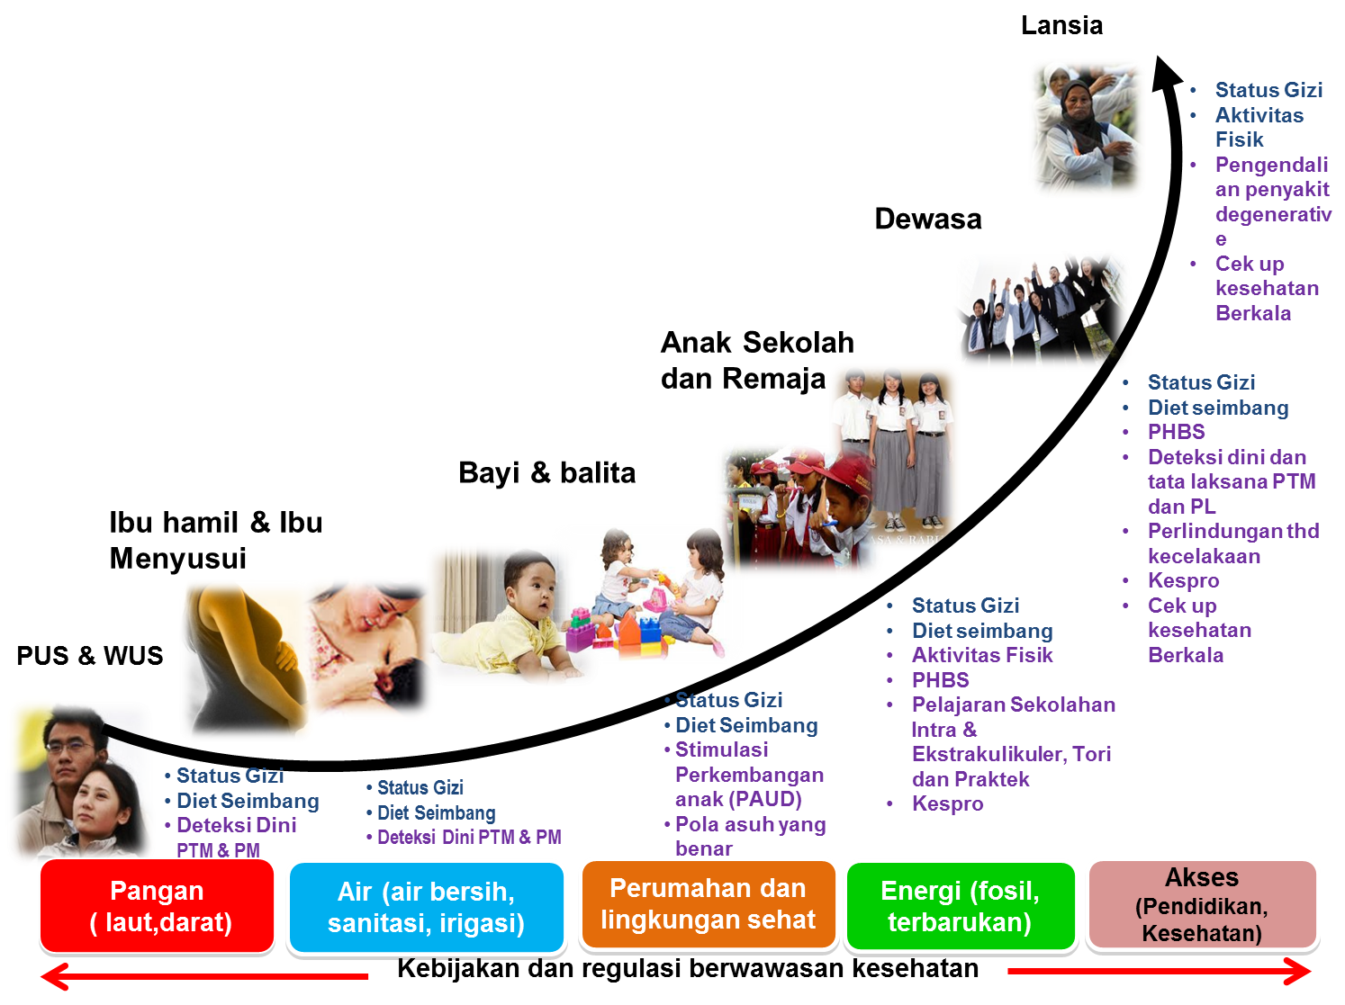
PENDEKATAN “CONTINUUM OF CARE”
& “LIFE CYCLE”
BERKESINAMBUNGAN & THD SELURUH TAHAPAN
SIKLUS HIDUP MANUSIA
PENDEKATAN KELUARGA

Slide 12
POTENSI PENDANAAN
BIDANG KESEHATAN

Slide 13
Potensi Anggaran Kesehatan
sesuai dengan
UU No. 36 Tahun 2009 tentang Kesehatan
Pasal 171
Ayat | Bunyinya | Penjelasan
1. | Besar anggaran kesehatan Pe-merintah dialokasikan mini-mal sebesar 5% dari APBN di luar gaji. | Cukup Jelas
2. | Besar anggaran kesehatan pe-merintah daerah provinsi, kabupaten / kota dialokasi-kan minimal 10% dari APBD di luar gaji. | Bagi daerah yang telah mene-tapkan lebih dari 10% agar tidak menurunkan jumlah alokasinya dan bagi daerah yang belum mempunyai ke-mampuan agar dilaksanakan secara bertahap.
Notes:
Pembangunan kesehatan pastinya memerlukan pendanaan, mari kita bersama-sama lihat “ Potensi Anggaran Kesehatan yang terdapat dalam UU No.36 Tahun 2009 tentang Kesehatan “ khususnya pada Pasal 171 :
Pasal 171 ayat (1) tertulis dengan jelas bahwa “ Besar anggaran kesehatan Pemerintah dialokasikan minimal sebesar 5% dari APBN di luar gaji “. Betapa besarnya anggaran untuk Kementerian Kesehatan bila hal ini terwujud.
Pada Pasal 171 ayat (2) tertulis bahwa “Besar anggaran kesehatan pemerintah daerah provinsi, kabupaten/kota dialokasikan minimal 10% dari APBD di luar gaji “. Betapa besarnya potensi anggaran yang dimiliki oleh Dinas Kesehatan Provinsi dan Dinas Kesehatan Kabupaten/Kota bila bunyi Pasal 171 ayat (2) ini bisa diperjuangkan terwujud di Provinsi dan Kabupaten/Kota Bapak & Ibu sekalian.
Dari potensi anggaran kesehatan seperti yang tertera dalam Pasal 171 ayat (2) UU No.36 Tahun 2009 tentang Kesehatan tersebut, berapa yang dapat dialokasikan untuk Program Kesehatan Lingkungan dalam menunjang Permukiman yang sehat seperti yang dicita-citakan PPSP ?
Mari kita lihat slide berikut ini.

Slide 14
Potensi Anggaran Kesehatan
sesuai dengan
UU No. 36 Tahun 2009 tentang Kesehatan
Pasal 171
Ayat | Bunyinya | Penjelasan
3. | Besaran anggaran ke-sehatan sebagaimana dimaksud pada ayat (1) dan ayat (2) dipri-oritaskan untuk kepen-tingan pelayanan pu-blik yang besarannya sekurang-kurangnya 2/3 (dua pertiga) dari anggaran kesehatan dalam APBN dan APBD. | “kepentingan pelayanan publik” ada-lah pelayanan kesehatan preventif, promotif, kuratif, dan rehabilitatif yang dibutuhkan masyarakat dalam meningkatkan derajat kesehatannya. Biaya tersebut dilakukan secara efi-sien dan efektif dengan mengutama-kan pelayanan preventif dan promotif dan besarnya sekurang-kurangnya 2/3 (dua pertiga) dari APBN dan APBD.
Notes:
Coba kita lebih perhatikan pada penjelasan Pasal 171 ayat (3) UU No.36 Tahun 2009 tentang Kesehatan ini ;
Bahwa anggaran kesehatan diprioritaskan untuk “ kepentingan pelayanan publik “
Bahwa yang dimaksud “ kepentingan pelayanan publik “ adalah pelayanan kesehatan preventif, promotif, kuratif dan rehabilitatif.
Bahwa “ kepentingan pelayanan publik “ dilakukan secara efisien dan efektif dengan mengutamakan pelayanan preventif dan promotif dan besarnya sekurang-kurangnya 2/3 (dua pertiga) dari APBN dan APBD.
Program Penyehatan Lingkungan, Penyehatan Permukiman dan Pemberdayaan Masyarakat untuk ber-PHBS merupakan pelayanan kesehatan preventif dan promotif, yang harus Bapak & Ibu perjuangkan untuk mendapatkan porsi 2/3 dari Anggaran Kesehatan yang ada di APBD Provinsi dan Kabupaten/Kota.
Kalau hal ini terwujud, maka dukungan bidang kesehatan dalam Implementasi Program PPSP dalam pembangunan sarana sanitasi di daerah akan mudah direalisir.
Dukungan Kesehatan dalam Implementasi Pembangunan Sarana Sanitasi adalah dengan mempersiapkan masyarakat untuk menanamkan rasa butuh, bisa menerima dan memanfaatkan Sarana Sanitasi yang akan dibangun dengan pendekatan pemberdayaan masyarakat ( STBM ) menggunakan methode pemicuan.

Slide 15
SE MENTERI KESEHATAN RI
Nomor HK.03.03/Menkes/184/2015
Tentang
PENDANAAN UNTUK UPAYA PELAYANAN KESEHATAN PREVENTIF DI PROVINSI DAN KABUPATEN/KOTA
Minimal 10% APBD
Untuk peningkatan akses air minum dan sanitasi melalui pemberdayaan masyarakat serta untuk pendanaan pembangunan sanitasi permukiman sesuai kebutuhan
Notes:
SE Menkes RI tersebut merupakan penjabaran/penegasaan dari UU nomor 36 tahun 2009 tentang Kesehatan Pasl 171 dan Pasal 172 tentang pendanaan pembangunan kesehatan minimal 10% APBD Provinsi dan APBD Kab/Kota.

Slide 16
DAK Kesehatan (PAM STBM)
Tahun 2015 (TP) :
- 111 Kabupaten ➔ 117 desa
- 28 Provinsi
- Rp. 89.857.120.000,-
Tahun 2016 (DAK):
- 32 Kabupaten ➔ Banyak dana tidak terserap atau diserap oleh
bidang lain
- 20 Provinsi
Tahun 2017 : ???
➔ Dinkes (Sie Kesling) harus koordinasi dengan Bidang
Perencanaan, untuk mengusulkan pendanaan kegiatan.
Notes:
Tahun 2013-2015 tersedia dana TP (Tugas Pembantuan) untuk kegiatan PAM-STBM, yaitu pembangunan sarana air minum dan sanitasi total berbasis masyarakat. Tahun 22015 terdapat 111 Kabupaten di 28 Provinsi, dengan jumah desa sebanyak 117 desa intervensi. Nilainya sebesar + Rp.90 M. Tahun 2016 dana TP dialihkan DAK, namun yang mengakses hanya 32 Kabupaten di 20 Provinsi, sekitar 25% dari tahun 2015, sehingga banyak dana yang tidak terserap atau dialihkan ke program lain. Diharapkan tahun 2017 terdapat lebih banyak Kabupaten mengakses DAK Kesehatan untuk program kesehatan Lingkungan, dengan cara Seksi Kesling harus berkoordinasi dengan Bidang Perencanaan untuk mengusulkan kegiatannya.

Slide 17
PENGELOLAAN DATA EHRA SEBAGAI ALAT ADVOKASI PENINGKATAN PENDANAAN SANITASI
Hasil akhir studi EHRA adalah Indeks Risiko Sanitasi
Dari IRS dapat diketahui penyebab risiko sanitasi, apakah karena; air bersih, air limbah, sampah, drainase, HBS.
Dari studi EHRA diperoleh data penyakit diare
Notes:
Dalam program PPSP selalu didahului dengan pemotretan situasi sanitasi untuk mengetahui kondisi awal sebagai masukan penyusunan strategi sanitasi. Pemotretan tersebut dilakukan dengan melaksanakan Studi EHRA (Environmental Helath Rappid Assessment). Hasil dari studi EHRA adalah Indeks Risiko Sanitas (IRS) yang merupakan salah satu penentu Area Berisiko Sanitasi. Dari IRS dapat diketahui dengan pasti apa penyebab risiko sanitasi, apakah karena akses air minum, pengelolaan air limbah domestik, pengelolaan sampah, drainase atau karena PHBS (perilaku hidup bersih dan sehat).
Dengan mengetahui faktor penyebab risikosanitasi maka dapat diputuskan strategi apa yang tepat untuk masing-masing desa dan sekaligus menentukan prioritas desa/kelurahan mana yang harus diintervensi terlebih dahulu.

Slide 18
Hasil akhir studi EHRA dalam Bentuk Grafik IRS
MENENTUKAN PRIORITAS DAN STRATEGI SANITASI
Desa...
Desa....
Desa....
Desa...
Desa....
Notes:
Dari grafik IRS dapat diketahui permasalahan sanitasi terbesar dari tingginya grafik, sedangkan penyebab permasalahan sanitasi dapat dilihat dari proporsi variabel risiko sanitasi, apakah karena air limah, PHBS, persampahan, sumber air minum, genangan air. Sehingga kita dapat menentukan daerah/desa/kelurahan prioritas, dan strategi sanitasi yang pas sesuai dengan penyumbang masalah sanitasinya.

Slide 19
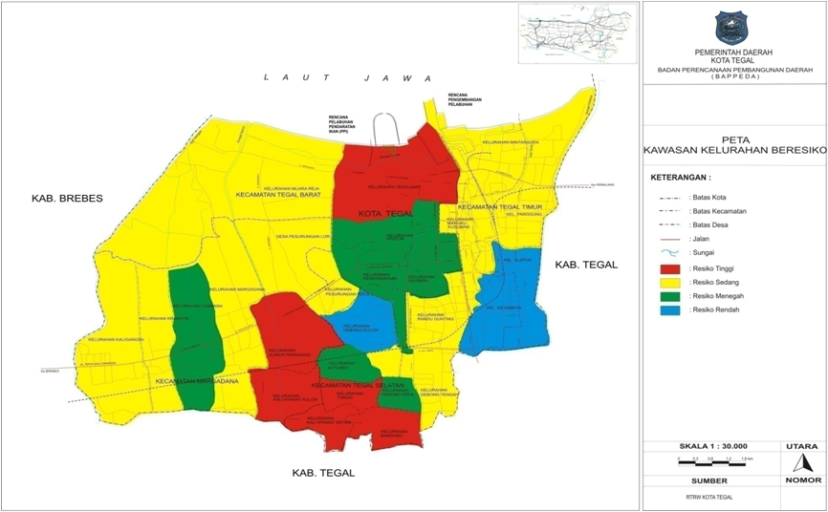
EHRA Bagian dari Substansi SSK.
Aspek Akses terhadap Sarana Sanitasi dan Perilaku Higiene dan Sanitasi
(Bab 2 SSK-Pemutakhiran)
Salah satu komponen utama indikator penentuan area berisiko sanitasi.
Indikator permasalahan utama dalam sektor sanitasi secara keseluruhan.
Notes:
Hasil Studi EHRA menjadi substansi penting dalam dokumen Strategi Sanitasi Kab/Kota, yaitu terdapat pada BAB 2 ➔ Profil Wilayah dan Kondisi Sanitasi Saat Ini.

Slide 20
KESIMPULAN
BILA KABUPATEN/KOTA TIDAK MELAKSANAKAN STUDI EHRA DENGAN BAIK DAN BENAR
BERARTI
KUALITAS DOKUMEN PPSP LEMAH

Slide 21
TERIMA KASIH

